Slide 1
Automatic Speech Recognition
лекция 2
Апарин Георгий

Slide 2
Что такое доменные данные
Какие бывают методы адаптации
Shallow fusion
Модели адаптации

Slide 3
Доменные данные

Slide 4
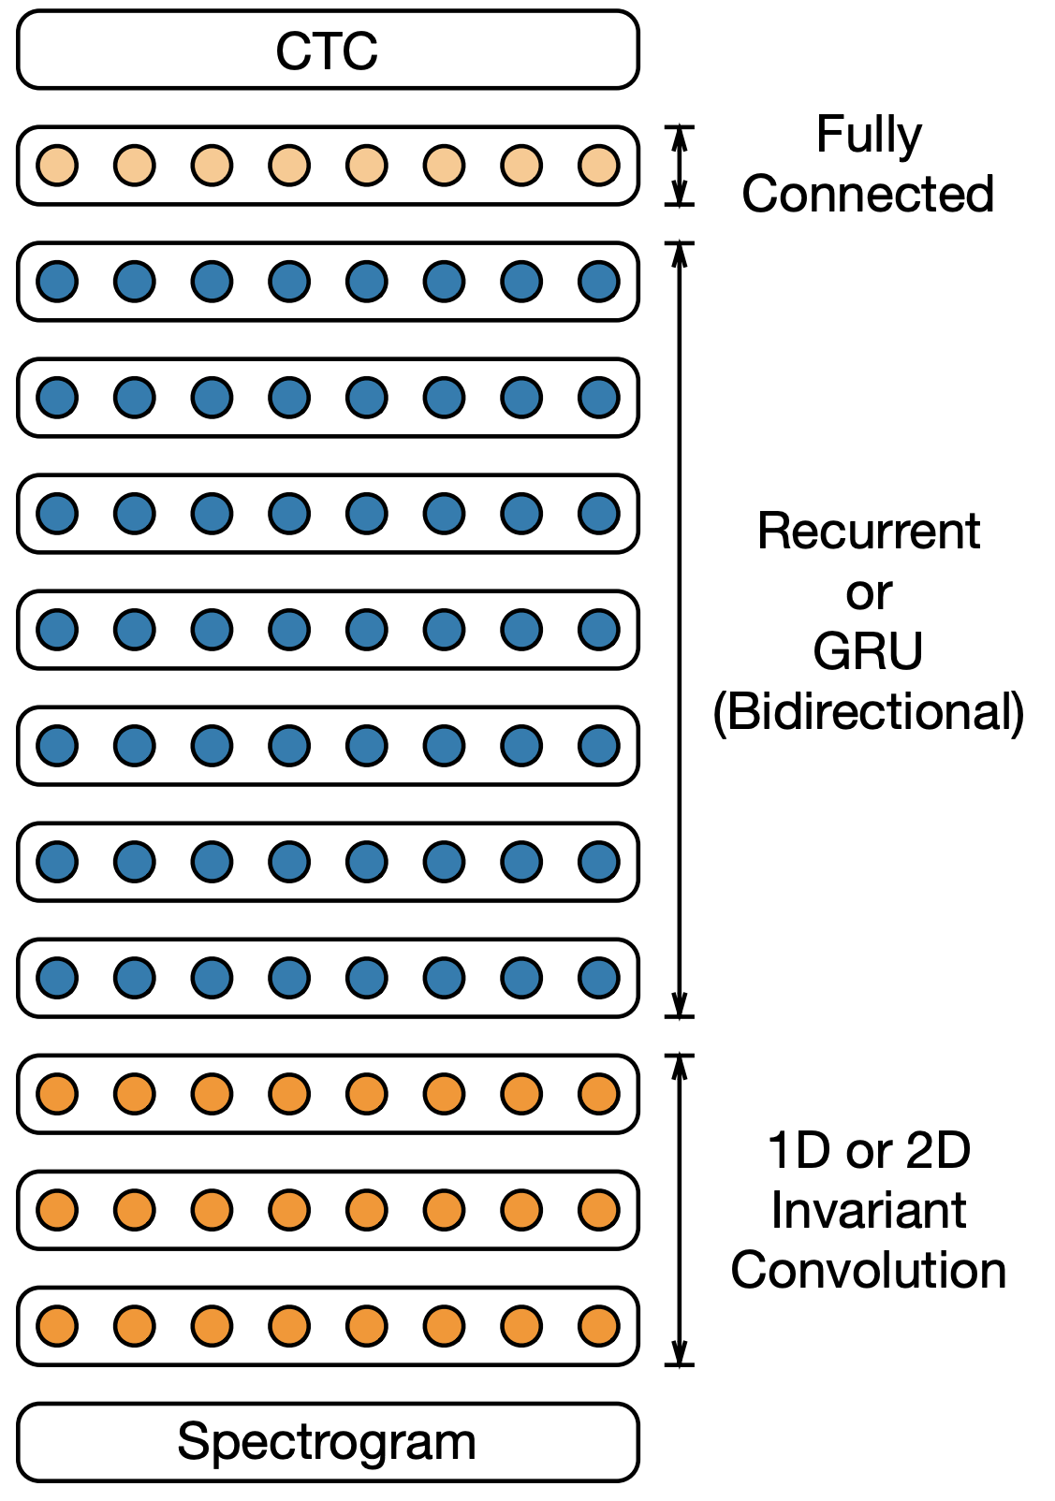
Вспомним архитектуры

Slide 5
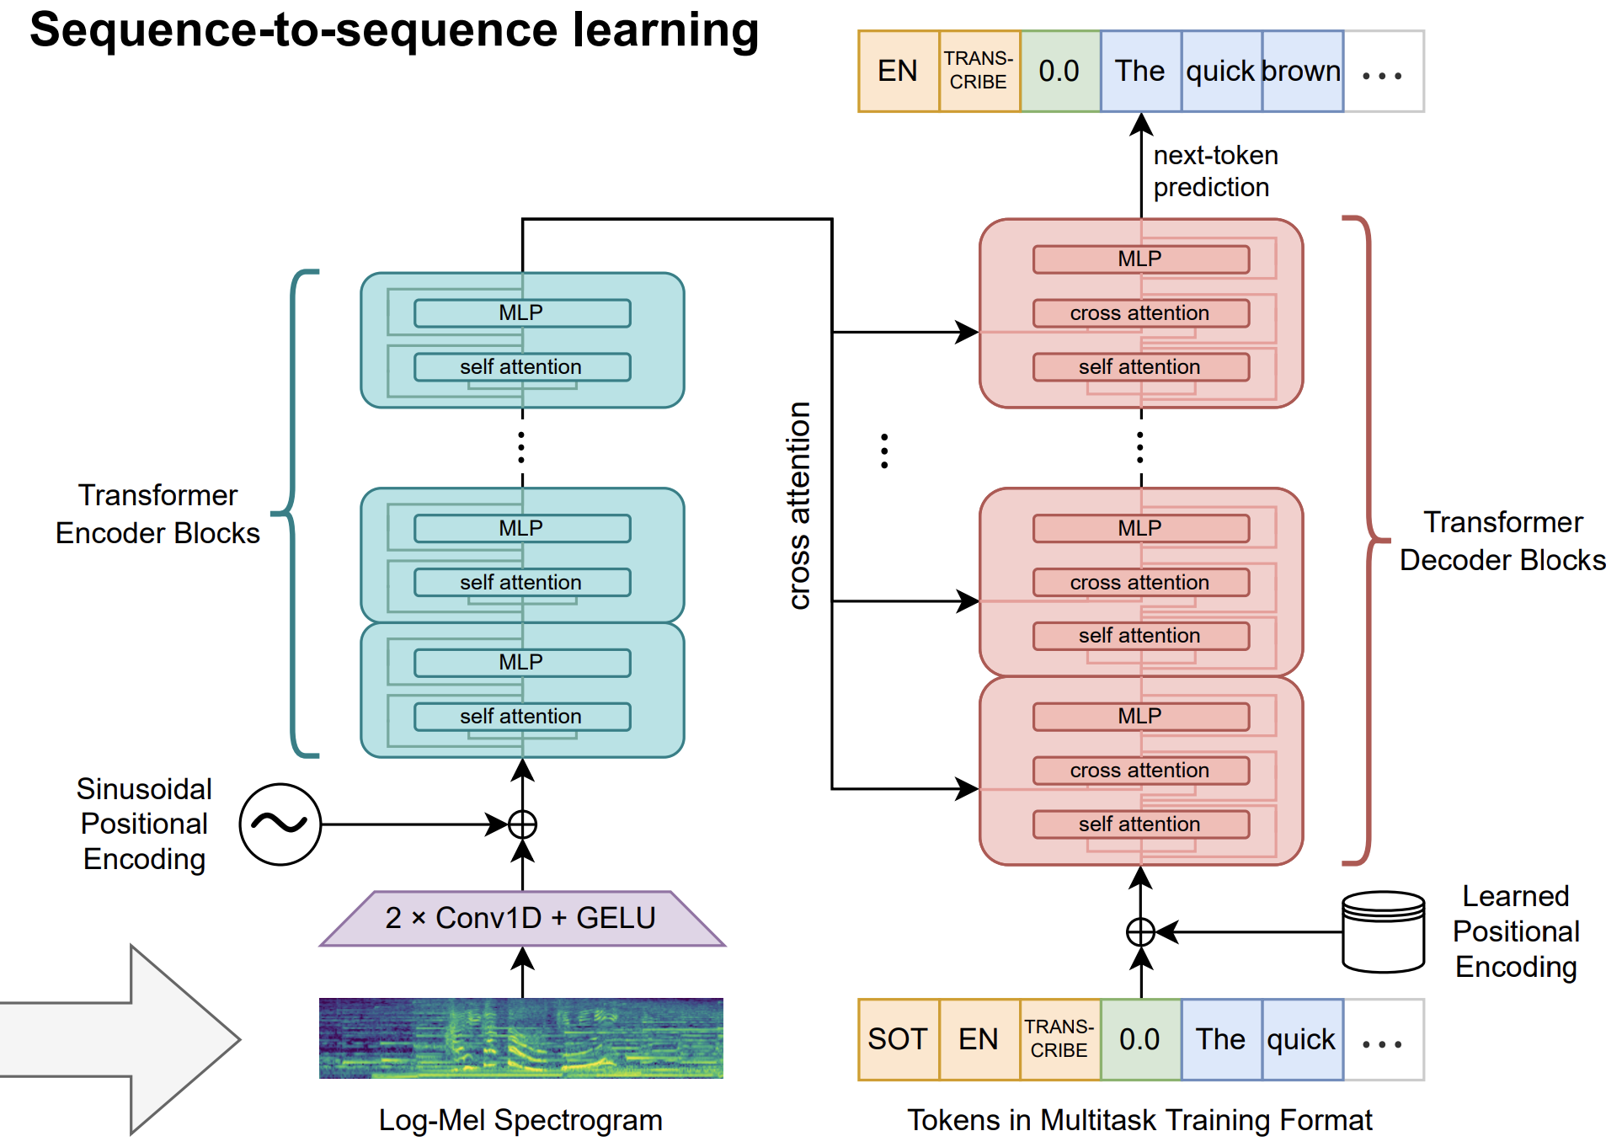
Вспомним архитектуры

Slide 6
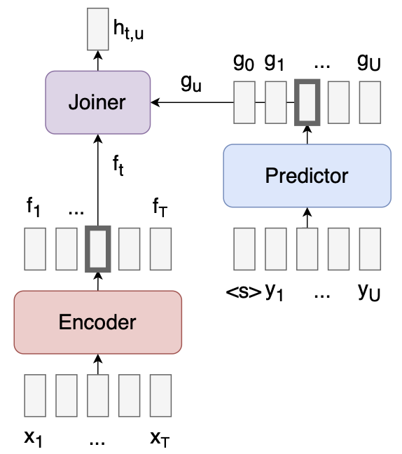
Вспомним архитектуры

Slide 7
Вспомним архитектуры
не авторегрессионное предсказание

Slide 8
Вспомним архитектуры
авторегрессионное предсказание
большой декодер (лингвистическая модель)

Slide 9
Вспомним архитектуры
авторегрессионное предсказание
маленький декодер (лингвистическая модель)

Slide 10
Вспомним архитектуры
поиск лучшего выравнивания
между фреймами и токенами
предсказание следующего токена
поиск лучшего выравнивания
между фреймами и токенами

Slide 11
Типы вне-доменных данных

Slide 12
Типы вне-доменных данных
Различные шумы

Slide 13
Типы вне-доменных данных
Различные шумы
Новые звуковые эвенты

Slide 14
Типы вне-доменных данных
Различные шумы
Новые звуковые эвенты
Эхо

Slide 15
Типы вне-доменных данных
Различные шумы
Новые звуковые эвенты
Эхо
Акцент

Slide 16
Типы вне-доменных данных
Различные шумы
Новые звуковые эвенты
Эхо
Акцент
Громкость речи

Slide 17
Типы вне-доменных данных
Различные шумы
Новые звуковые эвенты
Эхо
Акцент
Громкость речи

Slide 18
Типы вне-доменных данных
Различные шумы
Новые звуковые эвенты
Эхо
Акцент
Громкость речи
Новые слова

Slide 19
Типы вне-доменных данных
Различные шумы
Новые звуковые эвенты
Эхо
Акцент
Громкость речи
Новые слова
Проф. термины

Slide 20
Типы вне-доменных данных
Различные шумы
Новые звуковые эвенты
Эхо
Акцент
Громкость речи
Новые слова
Проф. термины
Сленг

Slide 21
Типы вне-доменных данных
Различные шумы
Новые звуковые эвенты
Эхо
Акцент
Громкость речи
Новые слова
Проф. термины
Сленг
Акцент (Диалект)

Slide 22
Типы вне-доменных данных
Различные шумы
Новые звуковые эвенты
Эхо
Акцент
Громкость речи
Новые слова
Проф. термины
Сленг
Акцент (Диалект)
Новый язык

Slide 23
Типы вне-доменных данных
Различные шумы
Новые звуковые эвенты
Эхо
Акцент
Громкость речи
Новые слова
Проф. термины
Сленг
Акцент (Диалект)
Новый язык

Slide 24
Типы вне-доменных данных
Различные шумы
Новые звуковые эвенты
Эхо
Акцент
Громкость речи
Новые слова
Проф. термины
Сленг
Акцент (Диалект)
Новый язык

Slide 25
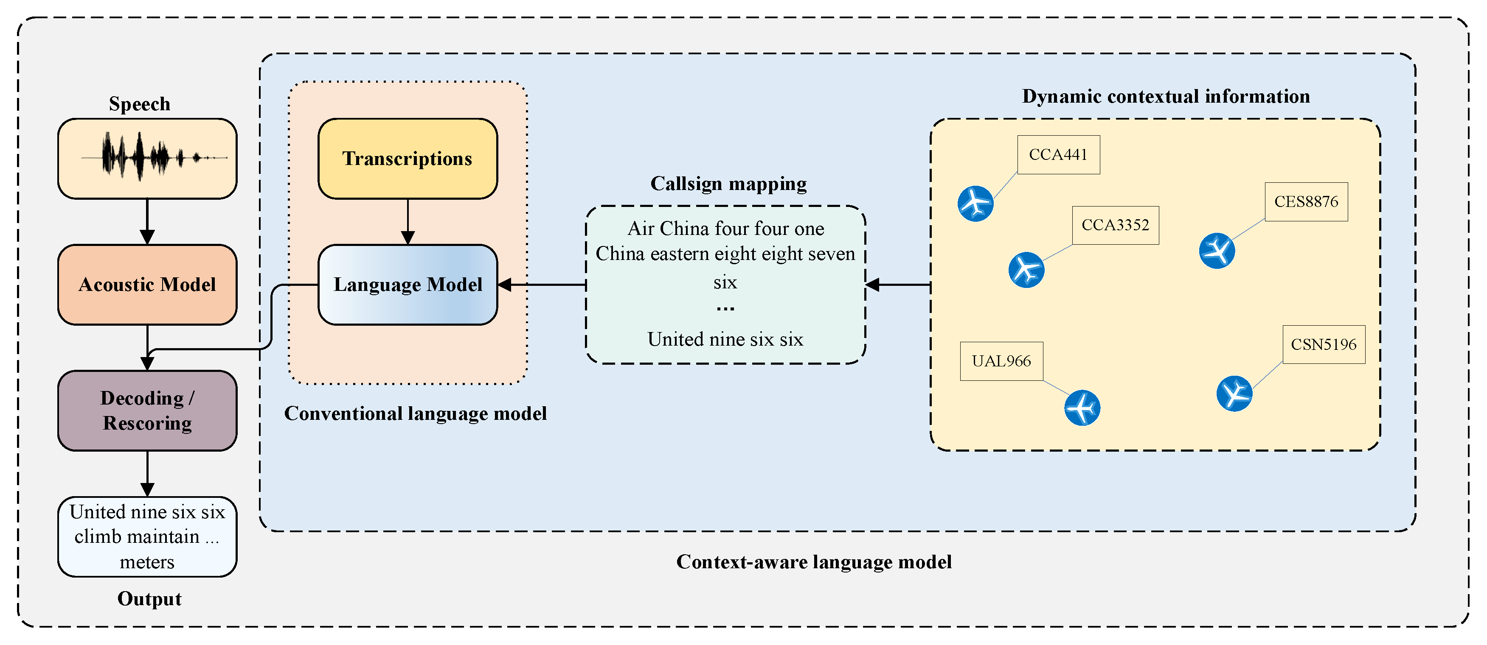
Типы вне-доменных данных

Slide 26
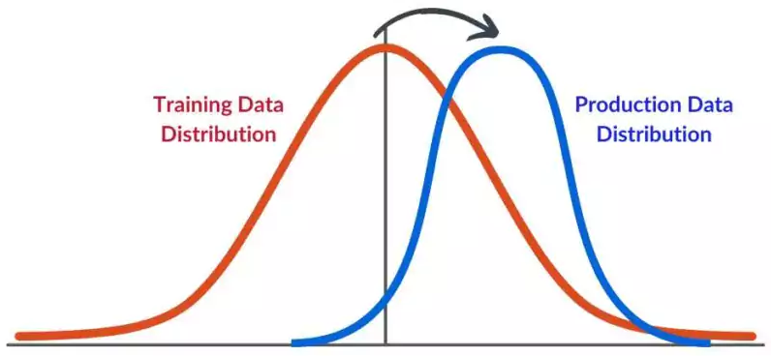
Типы вне-доменных данных

Slide 27
Методы адаптации

Slide 28
Методы адаптации

Slide 29
Методы адаптации

Slide 30
Методы адаптации
вероятность следующего токена

Slide 31
Методы адаптации

Slide 32
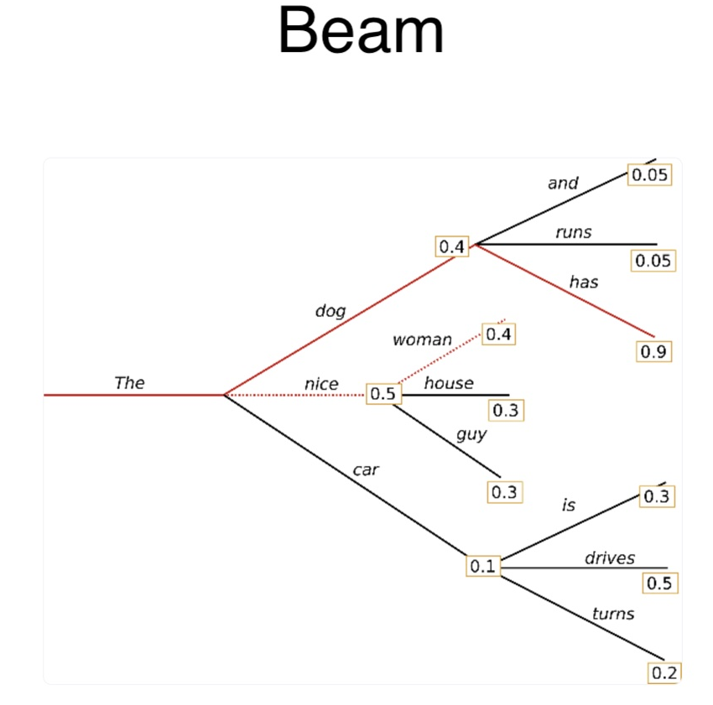
Методы адаптации

Slide 33
Методы адаптации
Beam search

Slide 34
Методы адаптации
Beam search
Адаптация может происходить на уровне
пересчёта скоров в лучах
и на уровне реранкинга итоговых последовательной

Slide 35
Методы адаптации
Beam search
Адаптация может происходить на уровне
пересчёта скоров в лучах
и на уровне реранкинга итоговых последовательной

Slide 36
Методы адаптации
Beam search
N hypothesis
Адаптация может происходить на уровне
пересчёта скоров в лучах
и на уровне реранкинга итоговых последовательной

Slide 37
Методы адаптации
Beam search
N hypothesis
OracleWER
Адаптация может происходить на уровне
пересчёта скоров в лучах
и на уровне реранкинга итоговых последовательной

Slide 38
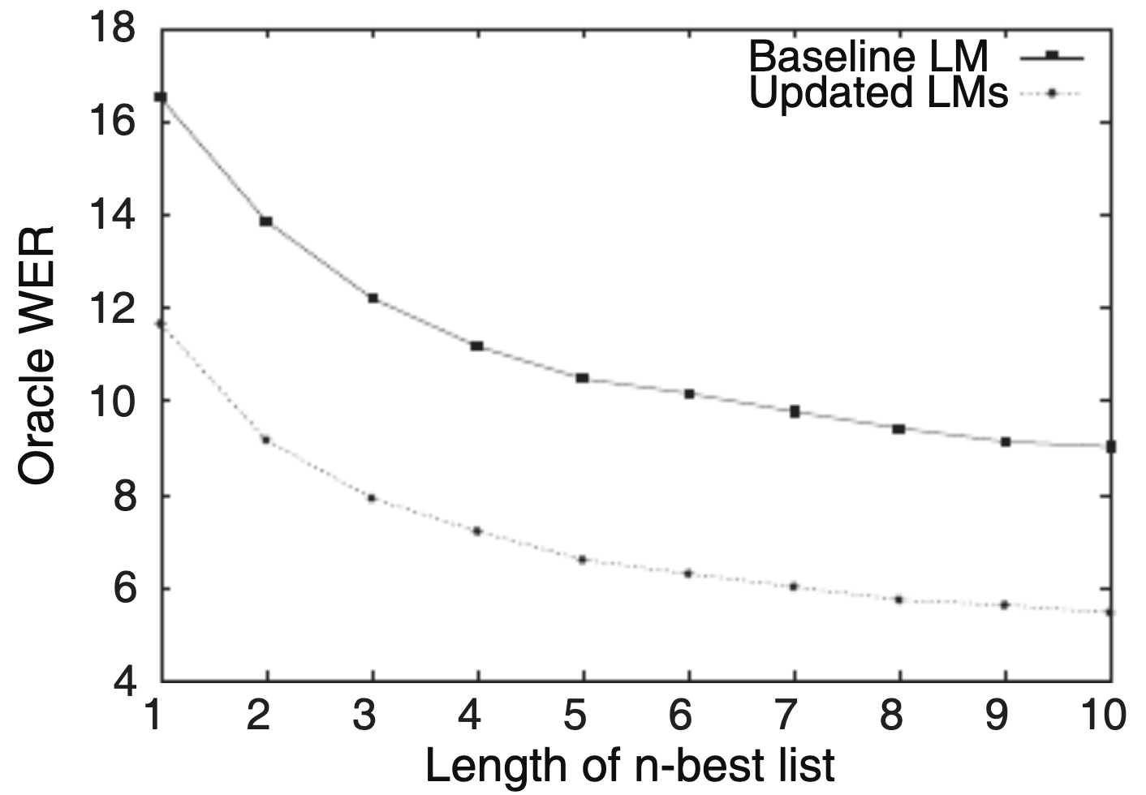
Методы адаптации

Slide 39
Методы адаптации
Beam search
N hypothesis
OracleWER
Адаптация может происходить на уровне
пересчёта скоров в лучах
и на уровне реранкинга итоговых последовательной

Slide 40
Методы адаптации
Beam search
N hypothesis
Rescoring LM
Адаптация может происходить на уровне
пересчёта скоров в лучах
и на уровне реранкинга итоговых последовательной

Slide 41
Методы адаптации
Beam search
N hypothesis
Rescoring LM
двунаправленная
Адаптация может происходить на уровне
пересчёта скоров в лучах
и на уровне реранкинга итоговых последовательной

Slide 42
Методы адаптации
Beam search
N hypothesis
Rescoring LM
двунаправленная
Final text
Адаптация может происходить на уровне
пересчёта скоров в лучах
и на уровне реранкинга итоговых последовательной

Slide 43
Методы адаптации
Beam search
Адаптация может происходить на уровне
пересчёта скоров в лучах
и на уровне реранкинга итоговых последовательной

Slide 44
Методы адаптации
Beam search
Адаптация может происходить на уровне
пересчёта скоров в лучах
и на уровне реранкинга итоговых последовательной

Slide 45
Методы адаптации
Beam search
Rescoring LM
Адаптация может происходить на уровне
пересчёта скоров в лучах
и на уровне реранкинга итоговых последовательной

Slide 46
Методы адаптации
Beam search
Rescoring LM
однонаправленная
Адаптация может происходить на уровне
пересчёта скоров в лучах
и на уровне реранкинга итоговых последовательной

Slide 47
Методы адаптации
Beam search
Final text
Rescoring LM
однонаправленная
Адаптация может происходить на уровне
пересчёта скоров в лучах
и на уровне реранкинга итоговых последовательной

Slide 48
Методы адаптации
Beam search
Final text
Rescoring LM
shallow fusion
Адаптация может происходить на уровне
пересчёта скоров в лучах
и на уровне реранкинга итоговых последовательной

Slide 49
Shallow fusion

Slide 50
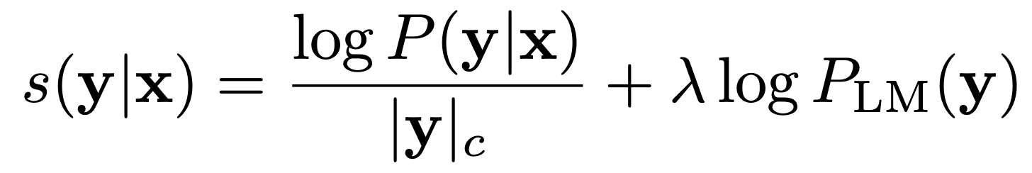
Функция смешения
Listen, Attend, Spell: 2015

Slide 51
Функция смешения
Listen, Attend, Spell: 2015

Slide 52
Функция смешения
Listen, Attend, Spell: 2015

Slide 53
Функция смешения
Listen, Attend, Spell: 2015

Slide 54
Функция смешения
Listen, Attend, Spell: 2015

Slide 55
Функция смешения
Listen, Attend, Spell: 2015

Slide 56
Функция смешения
Listen, Attend, Spell: 2015

Slide 57
Функция смешения
Listen, Attend, Spell: 2015

Slide 58
Функция смешения
Google: 2017

Slide 59
Функция смешения
Google: 2017

Slide 60
Функция смешения
Google: 2017

Slide 61
Функция смешения
Google: 2017

Slide 62
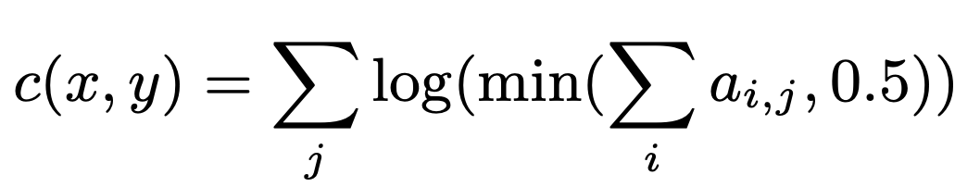
Функция смешения
Google: 2017

Slide 63
Функция смешения
Google: 2017
frames

Slide 64
Функция смешения
Google: 2017
tokens
frames

Slide 65
Функция смешения
Google: 2017
attention prob
tokens
frames

Slide 66
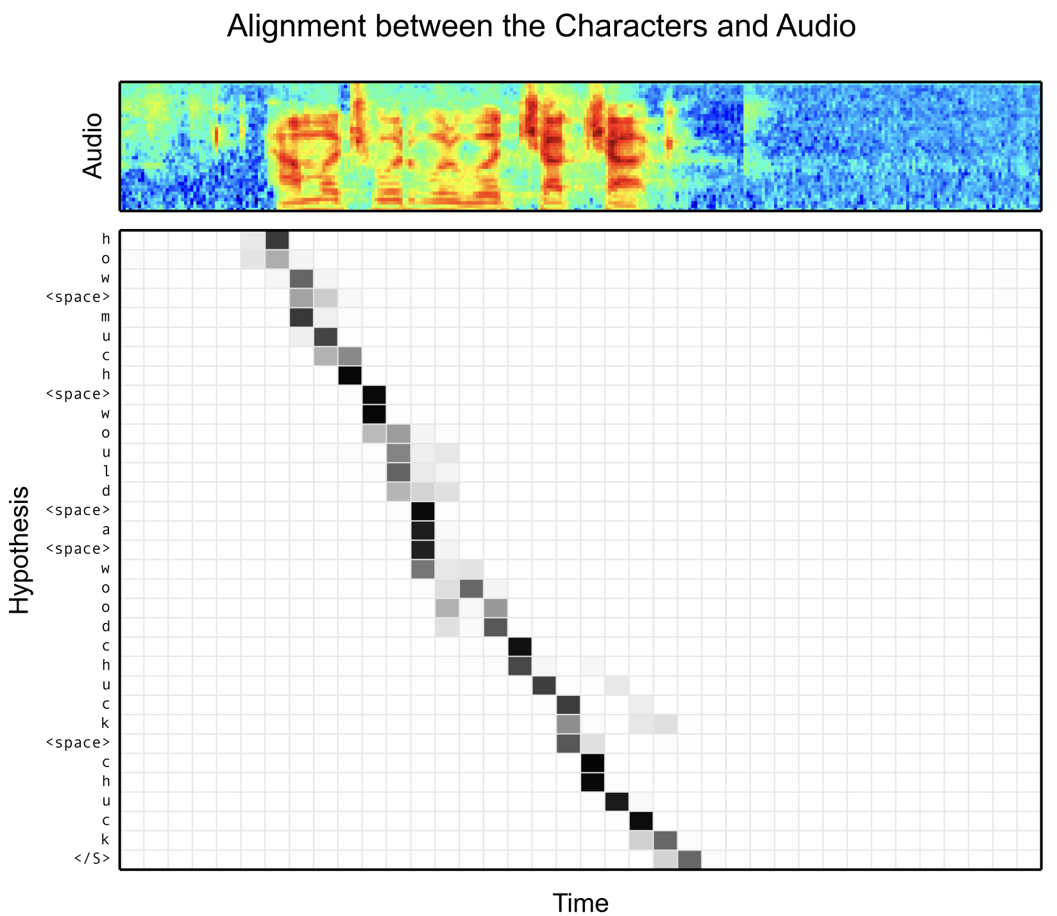
Функция смешения
Google: 2017

Slide 67
Функция смешения
Google: 2017

Slide 68
Функция смешения
Google: 2017

Slide 69
Функция смешения
Google: 2017

Slide 70
Функция смешения
Google: 2017

Slide 71
Функция смешения
Google: 2017

Slide 72
Функция смешения
Google: 2017

Slide 73
Функция смешения
Google: 2017
attention prob
tokens
frames

Slide 74
Функция смешения
Google: 2017
attention prob
tokens
frames

Slide 75
Функция смешения
Google: 2017

Slide 76
Функция смешения
Google: 2017

Slide 77
Функция смешения
Google: 2018

Slide 78
Функция смешения
Google: 2018

Slide 79
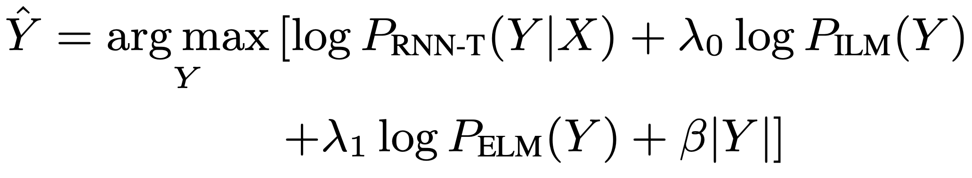
Функция смешения
SPMI: 2022

Slide 80
Функция смешения
SPMI: 2022
Internal LM

Slide 81
Функция смешения
SPMI: 2022
Internal LM
external LM

Slide 82
Функция смешения
SPMI: 2022
Internal LM
external LM
регуляризация на длину

Slide 83
Модели адаптации

Slide 84
Лингвистическая модель (LM)

Slide 85
Лингвистическая модель (LM)
Оценивает лог-вероятность луча на каждом шаге

Slide 86
Лингвистическая модель (LM)
Оценивает лог-вероятность луча на каждом шаге
Токенизация не обязательно должна быть как в основной модели

Slide 87
Лингвистическая модель (LM)
Оценивает лог-вероятность луча на каждом шаге
Токенизация не обязательно должна быть как в основной модели
Модель однонаправленная, учитывается только предыдущий контекст

Slide 88
Лингвистическая модель (LM)
Оценивает лог-вероятность луча на каждом шаге
Токенизация не обязательно должна быть как в основной модели
Модель однонаправленная, учитывается только предыдущий контекст
Для быстрого инференса обучают преимущественно маленькие модели

Slide 89
Типы лингвистических моделей
Аспект
N-Gram
RNN
Transformer

Slide 90
Типы лингвистических моделей
Аспект
N-Gram
RNN
Transformer
Обучение
Быстро
Медленно
Медленно

Slide 91
Типы лингвистических моделей
Аспект
N-Gram
RNN
Transformer
Обучение
Быстро
Медленно
Медленно
Инференс
Мгновенно
Медленно
Медленно

Slide 92
Типы лингвистических моделей
Аспект
N-Gram
RNN
Transformer
Обучение
Быстро
Медленно
Медленно
Инференс
Мгновенно
Медленно
Медленно
Видеопамять
Не требуется
Фиксирована
(веса + hidden)
Растёт от длины контекста

Slide 93
Типы лингвистических моделей
Аспект
N-Gram
RNN
Transformer
Обучение
Быстро
Медленно
Медленно
Инференс
Мгновенно
Медленно
Медленно
Видеопамять
Не требуется
Фиксирована
(веса + hidden)
Растёт от длины контекста
Качество
Среднее
Высокое
Высокое

Slide 94
Типы лингвистических моделей
Аспект
N-Gram
RNN
Transformer
Обучение
Быстро
Медленно
Медленно
Инференс
Мгновенно
Медленно
Медленно
Видеопамять
Не требуется
Фиксирована
(веса + hidden)
Растёт от длины контекста
Качество
Среднее
Высокое
Высокое

Slide 95
Типы лингвистических моделей
Аспект
N-Gram
RNN
Transformer
Обучение
Быстро
Медленно
Медленно
Инференс
Мгновенно
Медленно
Медленно
Видеопамять
Не требуется
Фиксирована
(веса + hidden)
Растёт от длины контекста
Качество
Среднее
Высокое
Высокое

Slide 96
N-Gram LM

Slide 97
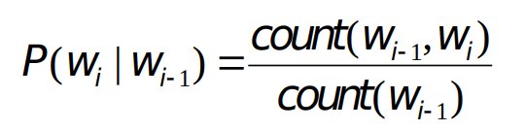
N-Gram LM

Slide 98
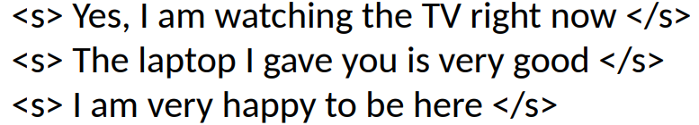
N-Gram LM

Slide 99
N-Gram LM

Slide 100
N-Gram LM

Slide 101
N-Gram LM

Slide 102
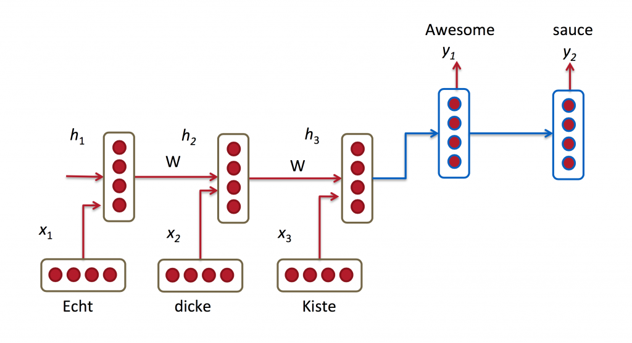
RNN LM
Однонаправленная

Slide 103
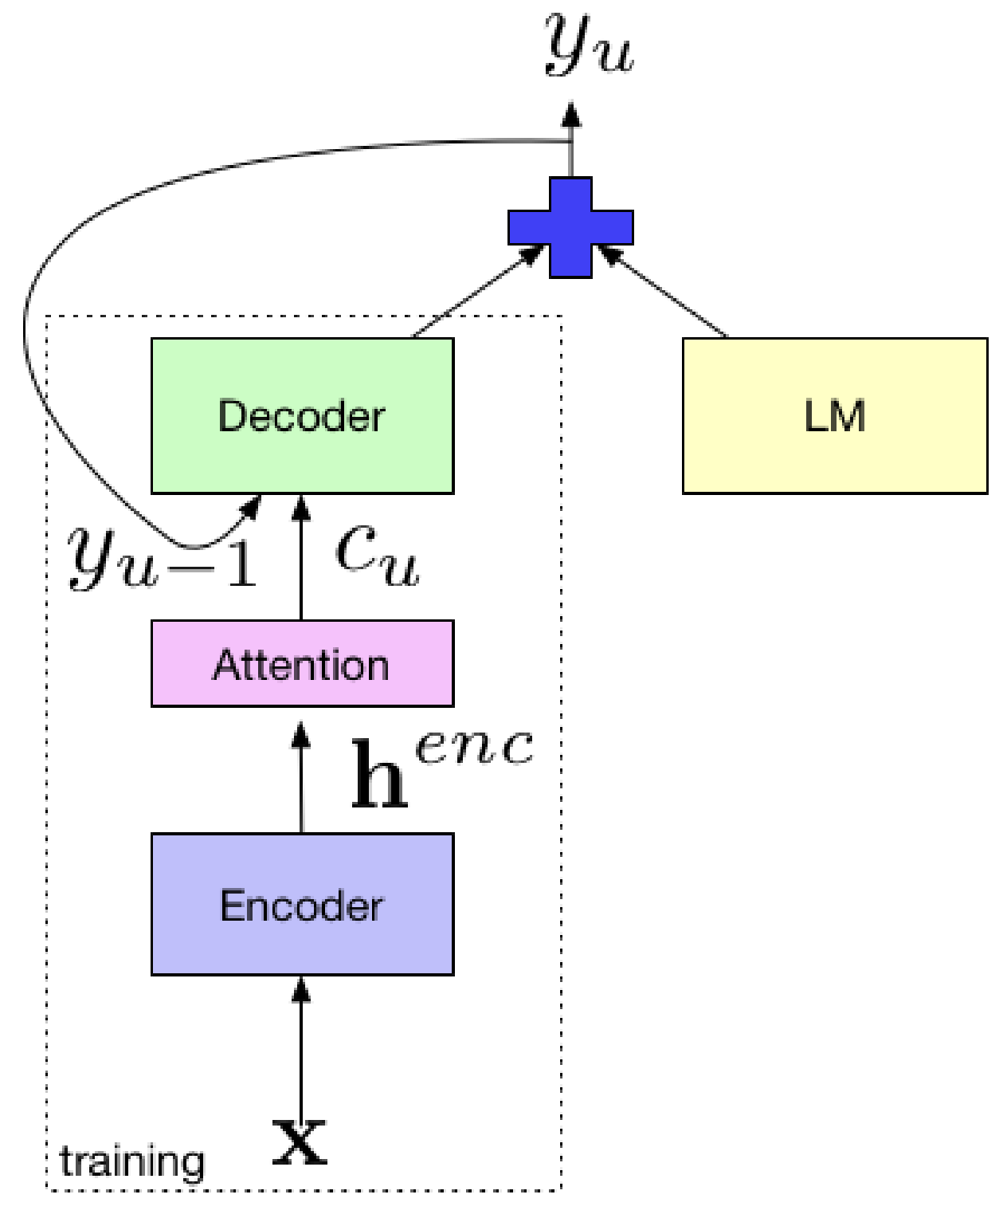
Инференс LM

Slide 104
Инференс LM

Slide 105
Инференс LM

Slide 106
Инференс LM
Лог-вероятностная оценка
последовательности в луче

Slide 107
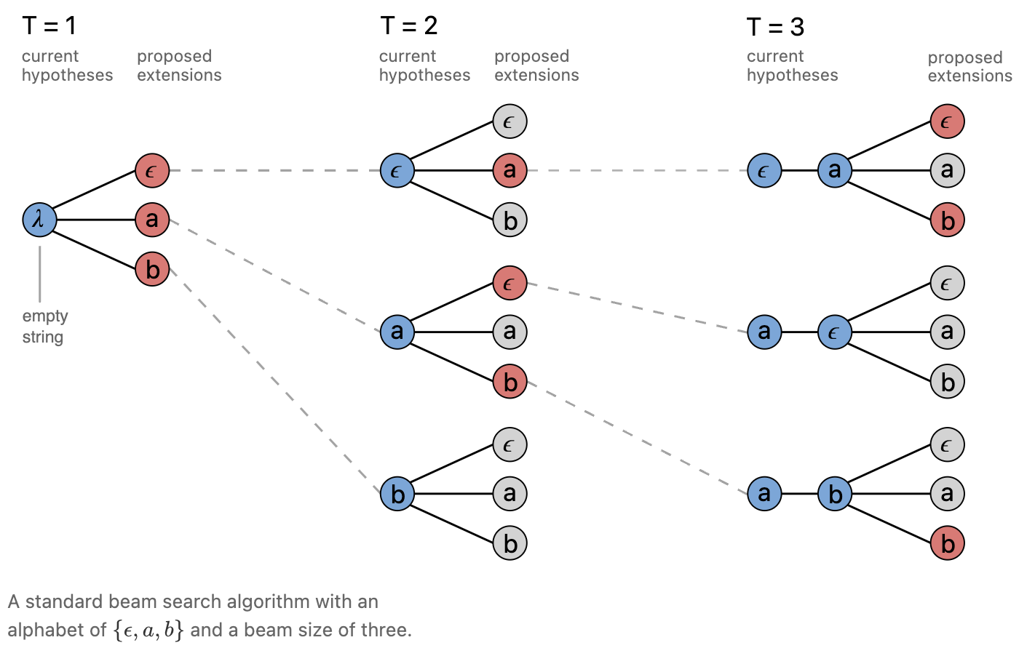
Инференс LM

Slide 108
Инференс LM
N-Gram

Slide 109
Инференс LM
N-Gram

Slide 110
Инференс LM
N-Gram

Slide 111
Инференс LM
N-Gram
N=3

Slide 112
Инференс LM
N-Gram
N=3
Шаг 1: [<SOS>]
p(blank) = p(blank) * p(blank | <SOS>)

Slide 113
Инференс LM
N-Gram
N=3
Шаг 1: [<SOS>]
p(blank) = p(blank) * p(blank | <SOS>)

Slide 114
Инференс LM
N-Gram
N=3
Шаг 1: [<SOS>]
p(blank) = p(blank) * p(blank | <SOS>)
1-gram
2-gram

Slide 115
Инференс LM
N-Gram
N=3
Шаг 1: [<SOS>]
p(blank) = p(blank) * p(blank | <SOS>)
p(a) = p(a) * p(a | <SOS>)
1-gram
2-gram

Slide 116
Инференс LM
N-Gram
N=3
Шаг 1: [<SOS>]
p(blank) = p(blank) * p(blank | <SOS>)
p(a) = p(a) * p(a | <SOS>)
p(b) = p(b) * p(b | <SOS>)
1-gram
2-gram

Slide 117
Инференс LM
N-Gram
N=3
Шаг 1: [<SOS>]
p(blank) = p(blank) * p(blank | <SOS>)
p(a) = p(a) * p(a | <SOS>)
p(b) = p(b) * p(b | <SOS>)
1-gram
2-gram
Шаг 1: [<SOS>]
log(p(blank)) = log(p(blank)) + log(p(blank | <SOS>))

Slide 118
Инференс LM
N-Gram
N=3
Шаг 1: [<SOS>]
p(blank) = p(blank) * p(blank | <SOS>)
p(a) = p(a) * p(a | <SOS>)
p(b) = p(b) * p(b | <SOS>)
1-gram
2-gram
Шаг 1: [<SOS>]
log(p(blank)) = log(p(blank)) + log(p(blank | <SOS>))
Общий вид:
log(p(t)) = Sum(log(p(t | t-1, t-2, …, t-N+1)))

Slide 119
Инференс LM
N-Gram
N=3
Шаг 2: [<SOS>, blank]
p(blank) = p(blank) * p(blank | blank) * p(blank | blank, <SOS>)
p(a) = p(a) * p(a | blank) * p(a | blank, <SOS>)
p(b) = p(b) * p(b | blank) * p(b | blank, <SOS>)
1-gram
2-gram
3-gram
Шаг 2: [<SOS>, blank]
log(p(a)) = log(p(a)) + log(p(a | blank)) + log(p(a | blank, <SOS>))
Общий вид:
log(p(t)) = Sum(log(p(t | t-1, t-2, …, t-N+1)))

Slide 120
Инференс LM
RNN
Шаг 1: [<SOS>]
hidden = h_0 (zeros)
log-score-1, h_1 = log_softmax(RNN(<SOS>, h_0))

Slide 121
Инференс LM
RNN
Шаг 2: [<SOS>, blank]
hidden = h_1
log-score-2, h_2 = log_softmax(RNN(blank, h_1))

Slide 122
Инференс LM
RNN
Шаг 2: [<SOS>, blank]
hidden = h_1
log-score-2, h_2 = log_softmax(RNN(blank, h_1))
log-score-2 - вектор log-вероятностей размера словаря

Slide 123
Инференс LM
RNN
Шаг 2: [<SOS>, blank]
hidden = h_1
log-score-2, h_2 = log_softmax(RNN(blank, h_1))
log-score-2 - вектор log-вероятностей размера словаря
для каждого луча хранится свой hidden

Slide 124
Keywords / Hotwords
hotword - DLS

Slide 125
Keywords / Hotwords
hotword - DLS
словарь = {a, b, c, d, l, s}

Slide 126
Keywords / Hotwords
hotword - DLS
словарь = {a, b, c, d, l, s}
N-beams = 3

Slide 127
Keywords / Hotwords
hotword - DLS
словарь = {a, b, c, d, l, s}
N-beams = 3
гипотеза 1:
гипотеза 2:
гипотеза 3:
score 1:
score 2:
score 3:

Slide 128
Keywords / Hotwords
hotword - DLS
словарь = {a, b, c, d, l, s}
N-beams = 3
гипотеза 1: a
гипотеза 2: b
гипотеза 3: c
score 1: s1_1
score 2: s2_1
score 3: s3_1

Slide 129
Keywords / Hotwords
hotword - DLS
словарь = {a, b, c, d, l, s}
N-beams = 3
гипотеза 1: ab
гипотеза 2: bc
гипотеза 3: ca
score 1: s1_2
score 2: s2_2
score 3: s3_2

Slide 130
Keywords / Hotwords
hotword - DLS
словарь = {a, b, c, d, l, s}
N-beams = 3
гипотеза 1: ab_
гипотеза 2: bc_
гипотеза 3: ca_
score 1: s1_3
score 2: s2_3
score 3: s3_3

Slide 131
Keywords / Hotwords
hotword - DLS
словарь = {a, b, c, d, l, s}
N-beams = 3
гипотеза 1: ab_d
гипотеза 2: bc_d
гипотеза 3: ca_d
score 1: s1_4 + boost_score * 1
score 2: s2_4 + boost_score * 1
score 3: s3_4 + boost_score * 1

Slide 132
Keywords / Hotwords
hotword - DLS
словарь = {a, b, c, d, l, s}
N-beams = 3
гипотеза 1: ab_dl
гипотеза 2: bc_dl
гипотеза 3: ca_dl
score 1: s1_5 + boost_score * 2
score 2: s2_5 + boost_score * 2
score 3: s3_5 + boost_score * 2

Slide 133
Keywords / Hotwords
hotword - DLS
словарь = {a, b, c, d, l, s}
N-beams = 3
гипотеза 1: ab_dls
гипотеза 2: bc_dls
гипотеза 3: ca_dla
score 1: s1_6 + boost_score * 3
score 2: s2_6 + boost_score * 3
score 3: s3_6 + 0

Slide 134
Keywords / Hotwords
hotword - DLS
словарь = {a, b, c, d, l, s}
N-beams = 3
гипотеза 1: ab_dls_
гипотеза 2: bc_dlss
гипотеза 3: ca_dlas
score 1: s1_7 + boost_score * 3
score 2: s2_7 + boost_score * 3
score 3: s3_7

Slide 135
Финальная схема

Slide 136
Полный пайплайн

Slide 137
Полный пайплайн
Mel features

Slide 138
Полный пайплайн
Mel features
Encoder

Slide 139
Полный пайплайн
Mel features
Encoder
Decoder

Slide 140
Полный пайплайн
Decoder
+
Beam search
Mel features
Encoder
N hypothesis

Slide 141
Полный пайплайн
Decoder
+
Beam search
Mel features
Encoder
N hypothesis
N-Gram/RNN LM

Slide 142
Полный пайплайн
Decoder
+
Beam search
Mel features
Encoder
N hypothesis
N-Gram/RNN LM
Hotwords
(Optional)

Slide 143
Полный пайплайн
Decoder
+
Beam search
Mel features
Encoder
N hypothesis
N-Gram/RNN LM
Hotwords
(Optional)
Rescoring LM

Slide 144
Полный пайплайн
Decoder
+
Beam search
Mel features
Encoder
N hypothesis
N-Gram/RNN LM
Hotwords
(Optional)
Rescoring LM
Final text

